Slide 1
GO: A VISÃO DE
UM PYTHONISTA
Simple is better than complex.
Minha opinão pessoal sobre Go e seu lugar diante das necessidades atuais de desenvolvimento.

Slide 2
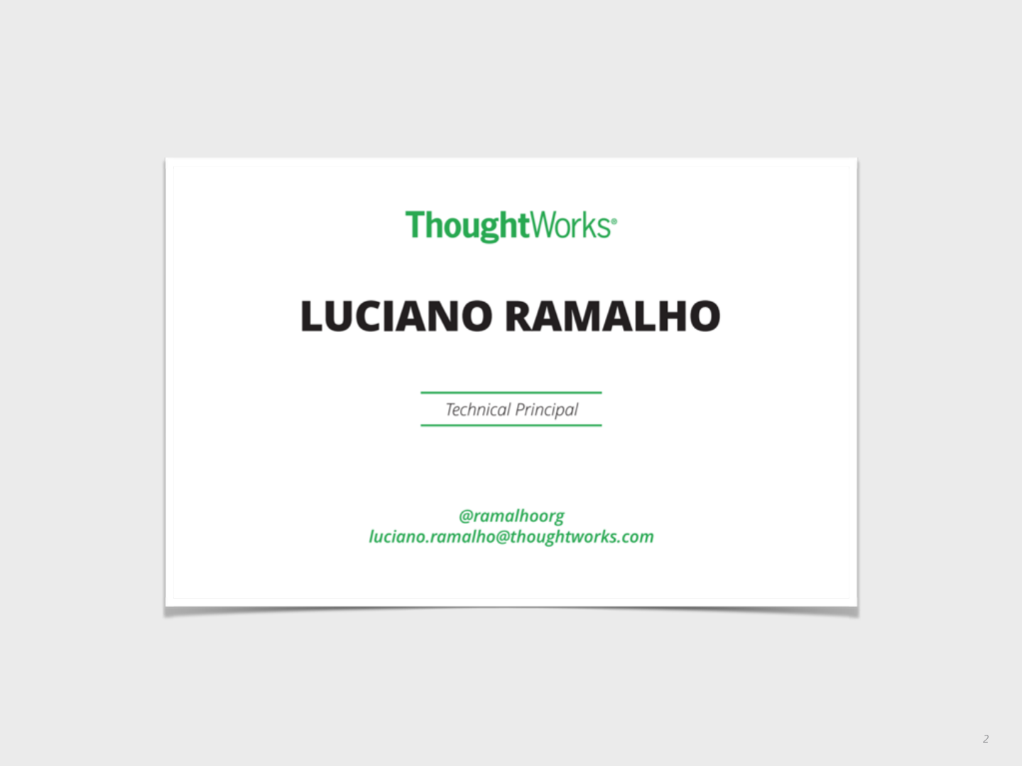
Sometimes you need a blank template.

Slide 3

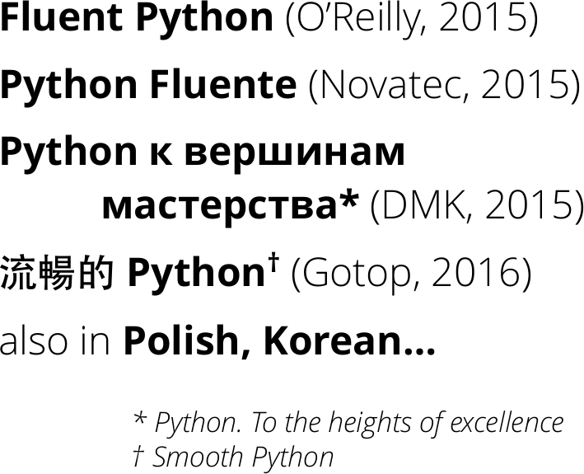
FLUENT PYTHON, MEU PRIMEIRO LIVRO

Slide 4
MINHA JORNADA
Codando desde 1979

Slide 5
JÁ CODEI PROFISSIONALMENTE EM...
BASIC
xBase
Turbo Pascal
C++
Hypertalk e Lingo
Visual Basic
Delphi
Perl
JavaScript (Netscape Enterprise Server)
PHP
Java
Python
JavaScript (Node)
Ruby

Slide 6
JÁ ESTUDEI OU FIZ HACKS COM...
TI-58/59, HP-25, HP-11c
Assembly Z80, 6502, 8088
Smalltalk
Eiffel
Scheme (um Lisp)
C
Elixir
Go

Slide 7
PERSPECTIVA ATUAL
Desde 2013 ativamente buscando reforçar minhas habilidades em outras linguagens. (pausa para escrever Fluent Python)
Contratado pela ThoughtWorks, uma empresa de devs poliglotas
Estudando arquitetura de sistemas distribuídos para construir plataformas
Foco atual: Go, Elixir
Na fila: Erlang, Elm, Clojure, Rust

Slide 8
GO
Pascal para o século 21

Slide 9
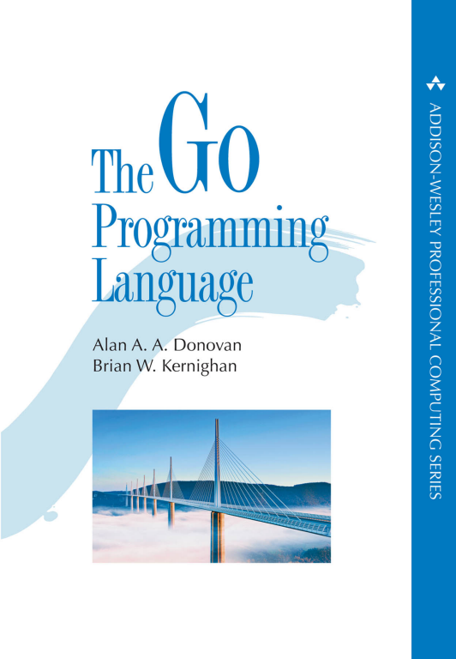
A “BÍBLIA”
“GOPL”, de Alan Donovan e Brian Kernighan (o K de K&R)
Completo, preciso e com exemplos excelentes
No Brasil: A Linguagem de Programação Go (Novatec, 2017)

Slide 10
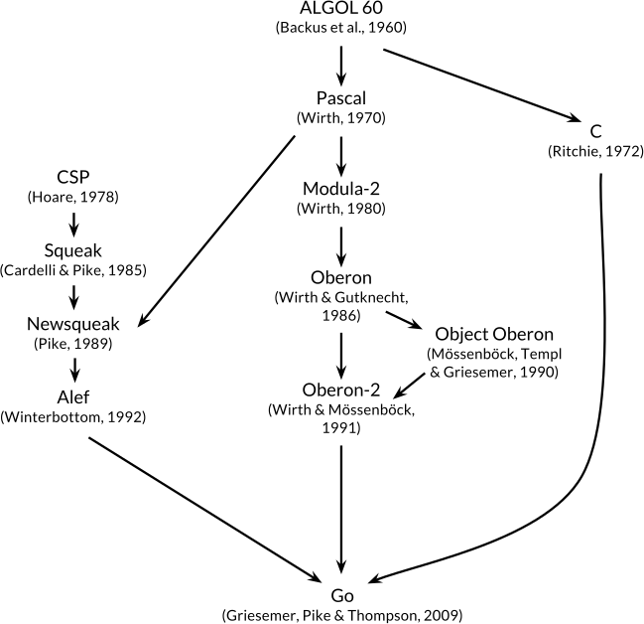
ORIGENS DE GO*
* Figura do GOPL

Slide 11
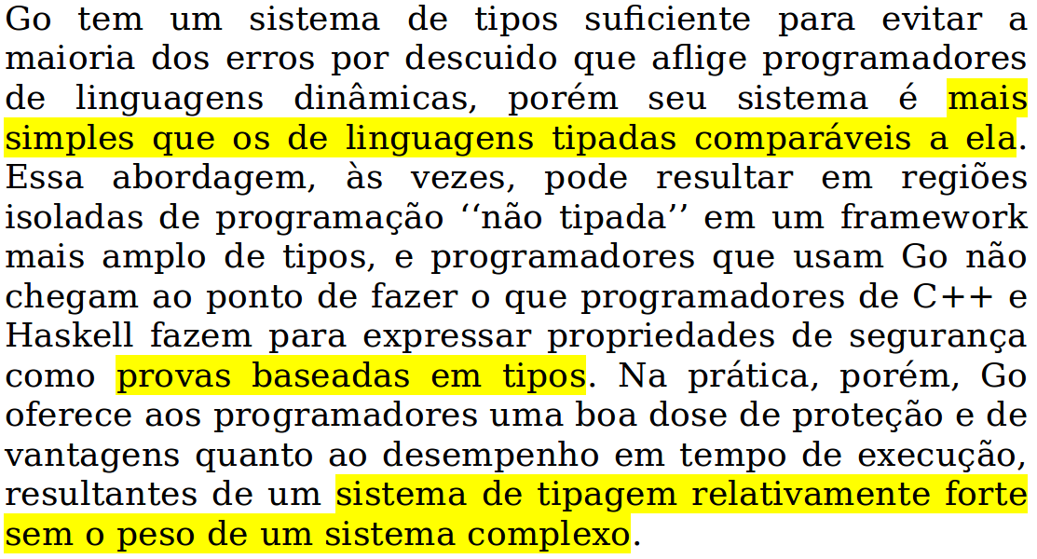
O SISTEMA DE TIPOS DE GO*
* Trecho do prefácio de GOPL

Slide 12
PRINCIPAIS CARACTERÍSTICAS DE GO
Compila direto para binários nativos otimizados: gera executáveis de alto desempenho que funcionam sem dependências externas
Sistema de tipos simples: structs, métodos e interfaces (sem herança, sobrecarga etc.)
Suporte a concorrência, paradigma CSP (Communicating Sequential Processes): gorrotinas, canais e instrução select
Pilhas incluídas: biblioteca e ferramentas

Slide 13
SINTAXE INTELIGENTE
Única instrução de laço: for
(com a variante for/range)
Instrução defer
Instruções go e select
Indicação de público/privado pela letra inicial do identificador (Xxx é público)
Notação expressiva para literais de tipos compostos diversos
Sintaxe bastante regular (poucas surpresas) + go fmt

Slide 14
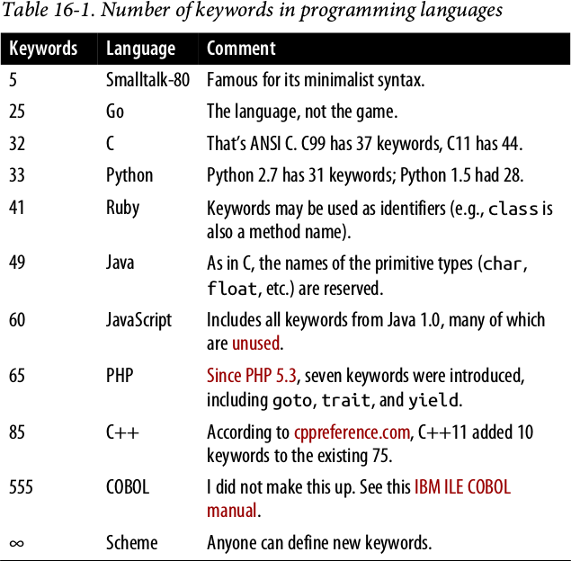
PALAVRAS RESERVADAS EM LINGUAGENS

Slide 15
MAIS CARACTERÍSTICAS DE GO
Tipos compostos embutidos:
array, slice, struct, map
Suporte a Unicode: tipo string é uma sequência de bytes, mas biblioteca padrão lida naturalmente com UTF-8 e o for/range itera por caracteres (rune) e não por bytes
Biblioteca padrão excelente para sistemas distribuídos: já suporta HTTP/2!

Slide 16
COISAS QUE EU SINTO FALTA
Protocolo de iteração (interface Iterable) aberto para o usuário da linguagem criar coleções que funcionam com for/range
Métodos para coleções nativas (ex. Contains)
Alguma solução para a necessidade de reimplementar de novo tipos básicos como set

Slide 17
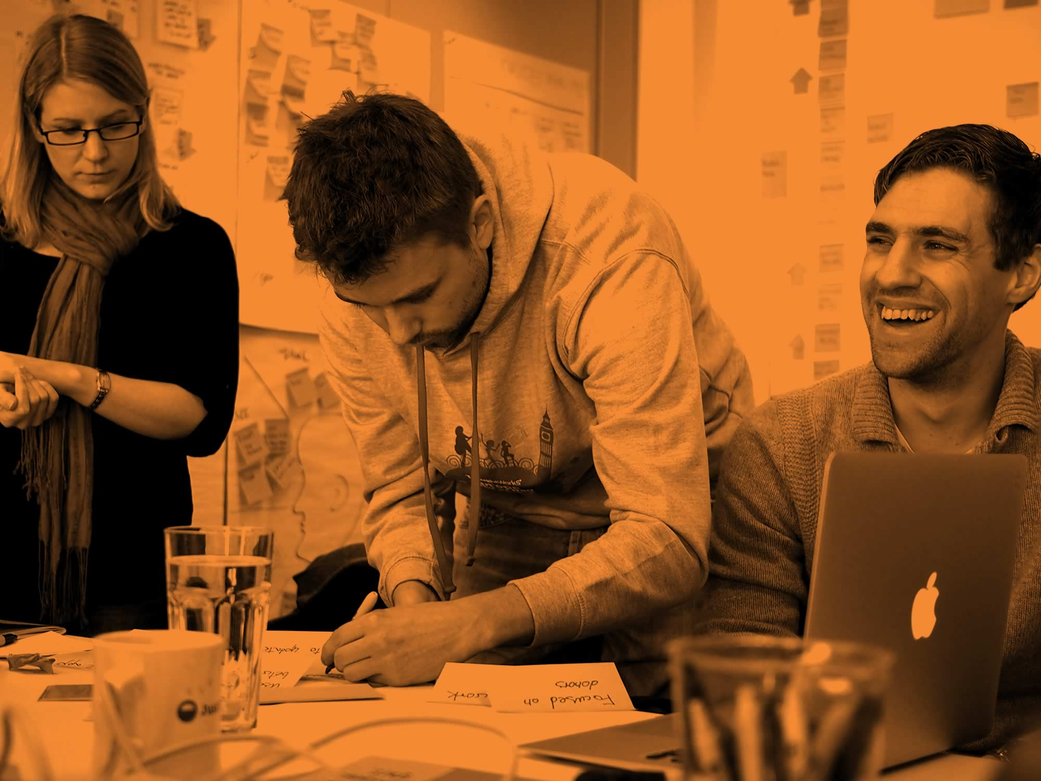
SHOW ME THE CODE
Comparando um exemplo em Python e Go

Slide 18
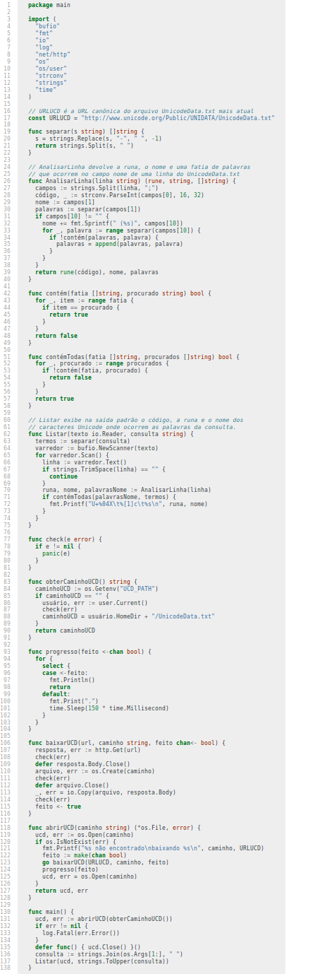
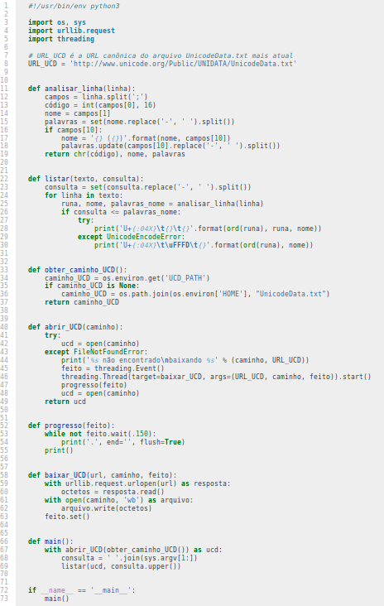
UMA COMPARAÇÃO
Python: 73 linhas
Go: 138 linhas

Slide 19
CONCLUSÃO
A melhor forma de prever o futuro é construí-lo (Alan Kay)

Slide 20
PORQUE GO É UM SUCESSO
Finalmente uma linguagem moderna que compila para binários em código de máquina de alto desempenho.
Design pragmático:
Sintaxe simples, previsível e razoavelmente expressiva
Compilação muito rápida
Sistema de tipos simples e adequado
Ferramental básico excelente
“Pilhas incluídas”

Slide 21
GO E O ZEN DO PYTHON
>>> import this
The Zen of Python, by Tim Peters
Beautiful is better than ugly.
Explicit is better than implicit.
Simple is better than complex.
Complex is better than complicated.
Flat is better than nested.
Sparse is better than dense.
Readability counts.
Special cases aren't special enough to break the rules.
Although practicality beats purity.
Errors should never pass silently.
Unless explicitly silenced.
In the face of ambiguity, refuse the temptation to guess.
There should be one-- and preferably only one --obvious way to do it.
Although that way may not be obvious at first unless you're Dutch.
Now is better than never.
Although never is often better than *right* now.
If the implementation is hard to explain, it's a bad idea.
If the implementation is easy to explain, it may be a good idea.
Namespaces are one honking great idea -- let's do more of those!

Slide 22
GO E O ZEN DO PYTHON ✔
>>> import this
The Zen of Python, by Tim Peters
Beautiful is better than ugly.
Explicit is better than implicit. ✔
Simple is better than complex. ✔
Complex is better than complicated. ✔
Flat is better than nested. ✔
Sparse is better than dense.
Readability counts. ✔
Special cases aren't special enough to break the rules. ✔
Although practicality beats purity. ✔
Errors should never pass silently. ?
Unless explicitly silenced.
In the face of ambiguity, refuse the temptation to guess. ✔
There should be one-- and preferably only one --obvious way to do it. ✔
Although that way may not be obvious at first unless you're Dutch.
Now is better than never.
Although never is often better than *right* now. ✔
If the implementation is hard to explain, it's a bad idea.
If the implementation is easy to explain, it may be a good idea.
Namespaces are one honking great idea -- let's do more of those! ✔

Slide 23
O FUTURO DE GO
Go deve continuar sua trajetória de sucesso e será uma das 10+ do Tiobe Index em 2020*.
Crescimento movido por sistemas distribuídos e estratégia de plataformas
Gerenciamento de dependências na próxima versão (go dep)
Go para Android: além dos experimentos
Generics?!?
* Segundo minha bola de cristal

Slide 24
MUITO GRATO
Fale comigo:
Luciano Ramalho
Twitter: @ramalhoorg
luciano.ramalho@thoughtworks.com

